Slide 1

BIOLOGIYA
9-sinf
Mavzu:
3-Amaliy mashg‘ulot: Birikkan holda irsiylanish va jins bilan bog‘liq holda irsiylanishga doir masalalar yechish

Slide 2

O’tilgan mavzu yuzasidan
Makkajo‘xori so‘tasining uzunligi bir juft polimer genlar (A1 va A2) bilan belgilanadi.
Dominant gomozigotali formalar so‘tasining uzunligi 24 sm, retsessiv gomozigo-tali formalar so‘tasining uzunligi 16 sm bo‘lsa, F2 da 20 sm li so‘taga ega bo‘lgan formalar naslning necha %ni tashkil etadi?

Slide 3
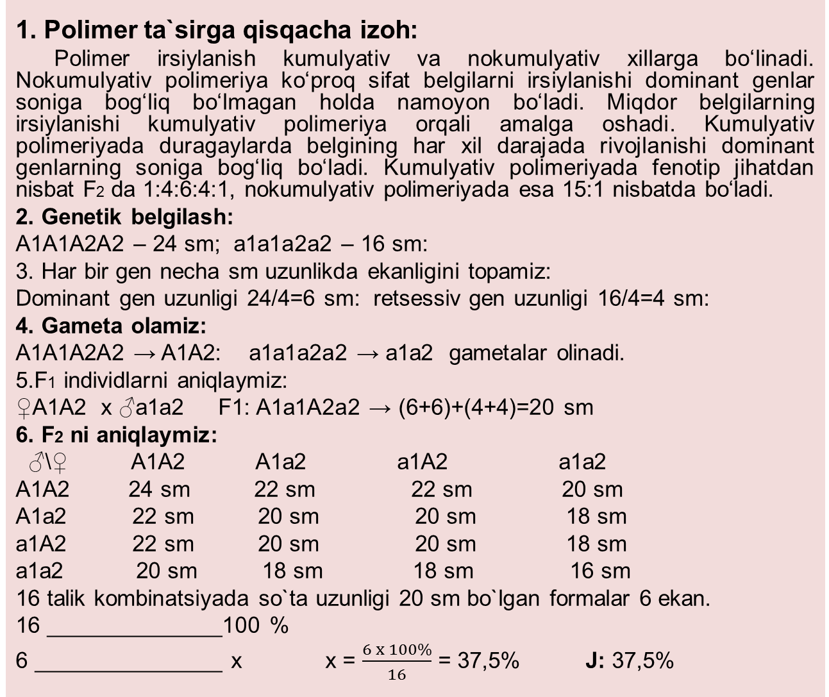
Polimer ta`sirga oid masalalar yechish
1. Polimer ta`sirga qisqacha izoh:
Polimer irsiylanish kumulyativ va nokumulyativ xillarga bo‘linadi. Nokumulyativ polimeriya ko‘proq sifat belgilarni irsiylanishi dominant genlar soniga bog‘liq bo‘lmagan holda namoyon bo‘ladi. Miqdor belgilarning irsiylanishi kumulyativ polimeriya orqali amalga oshadi. Kumulyativ polimeriyada duragaylarda belgining har xil darajada rivojlanishi dominant genlarning soniga bog‘liq bo‘ladi. Kumulyativ polimeriyada fenotip jihatdan nisbat F2 da 1:4:6:4:1, nokumulyativ polimeriyada esa 15:1 nisbatda bo‘ladi.
2. Genetik belgilash:
A1A1A2A2 – 24 sm; a1a1a2a2 – 16 sm:
3. Har bir gen necha sm uzunlikda ekanligini topamiz:
Dominant gen uzunligi 24/4=6 sm: retsessiv gen uzunligi 16/4=4 sm:
4. Gameta olamiz:
A1A1A2A2 → A1A2: a1a1a2a2 → a1a2 gametalar olinadi.
5.F1 individlarni aniqlaymiz:
♀A1A2 x ♂a1a2 F1: A1a1A2a2 → (6+6)+(4+4)=20 sm
6. F2 ni aniqlaymiz:
♂\♀ A1A2 A1a2 a1A2 a1a2
A1A2 24 sm 22 sm 22 sm 20 sm
A1a2 22 sm 20 sm 20 sm 18 sm
a1A2 22 sm 20 sm 20 sm 18 sm
a1a2 20 sm 18 sm 18 sm 16 sm
16 talik kombinatsiyada so`ta uzunligi 20 sm bo`lgan formalar 6 ekan.
16 ______________100 %
6 _______________ x x = $\frac{6 x 100\%}{16}$ = 37,5% J: 37,5%
Makkajo`xori so`ta-sining uzunligi bir juft polimer genlar
(A1 va A2) bilan belgilanadi. Dominant gomozigotali formalar so`tasining uzunligi 24 sm, retsessiv gomozigo-tali formalar so`tasining uzunligi 16 sm bo`lsa, F2 da 20 sm li so`taga ega bo`lgan formalar naslning necha %ni tashkil etadi?

Slide 4
Genlarning birikkan holda irsiylanishi
Organizmda genlar juda ko’p , xromosomalar soni esa oz. Bitta xromosomada juda ko’p genlar joylashadi. Bunday genlar birikkan genlar deyiladi.
A birikkan
B genlar
a birikkan
b genlar.

Slide 5
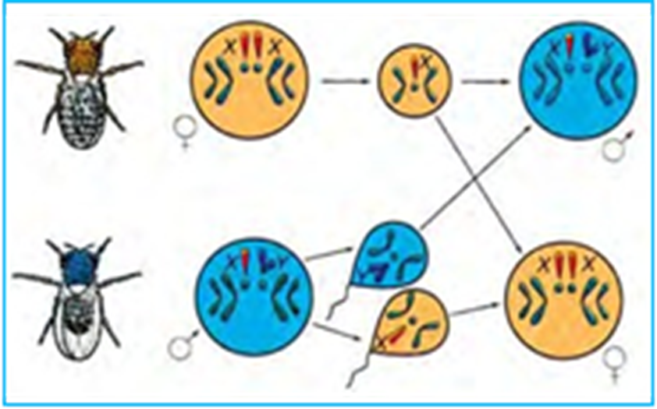
Genlarning birikkan holda irsiylanishi
Bu birikkan genlar nasldan-naslga o’tishda ham birikkanligicha o’tadi. Buni Tomas Morgan o’rgangan. U tajribalarini drozofila pashshasida kuzatgan.Tanasi kulrang qanoti uzun pashsha tanasi qora qanoti kalta bilan chatishtirilganda F1duragaylarini tanasi kulrang qanoti uzun bo’ladi.

Slide 6
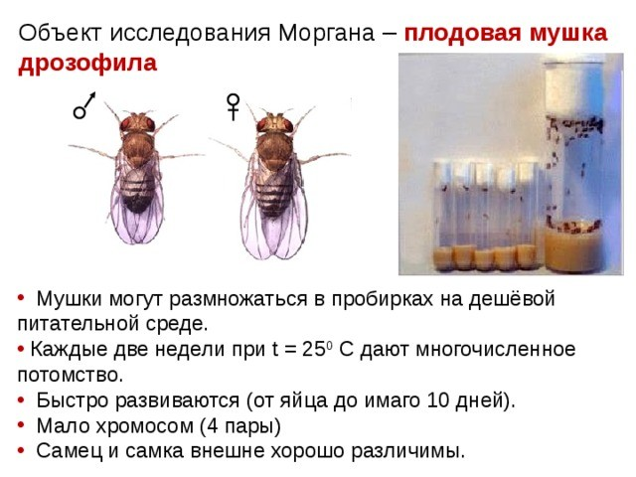
Genlarning birikkan holda irsiylanishi
fen: kulrang uzun qora kalta
P gen: AABB x aabb
Gam: AB ab
F1 AaBb kulrang uzun
Bu 2- juft genning, ya’ni AA BB
Aa bb ning 1 ta xromosomada joylashganligini bilish uchun F2 avlodini o’rganamiz. Buning uchun F1 avlodlarini o’zaro chatishtiramiz.
fen:kulrang uzun kulrang uzun
P gen: AaBb x AaBb
Agar bu 2 juft gen har-xil xromosomada joylashganda edi ota-ona genotiplaridan 4 tadan gameta tushib 9:3:3:1 nisbat kuzatilar edi. Morgan qoninida esa unday natija kuzatilmadi.

Slide 7
Genlarning birikkan holda irsiylanishi
Ya’ni
fen:kulrang uzun kulrang uzun
P gen: AaBb x AaBb
Gam: AB AB
ab ab
F2da AABB, AaBb, AaBb, aabb
Kul.uzun kul.uzun kul.uzun qora kalta
F2 da 3:1 nisbatda ajralish kuzatildi.

Slide 8
Genlarning birikkan holda irsiylanishi
Chunki AB va ab birikkan genlar bo’lganligi sababli bir-biridan ajralmagan holda gametalar o’tadi Tahliliy chatishtirish o’tkazganimizda ham bu ikkala juft genni birikkanligini tasdiqlaydi.
fen:kulrang uzun qora kalta
P gen: AaBb x aabb
Gam: AB ab
ab
Fb AaBb, aabb
kulrang uzun qora kalta

Slide 9
Genlarning birikkan holda irsiylanishi
1. Genetik belgilash:
fen:kulrang uzun qora kalta
P gen: AABB x aabb
Gam: AB ab
2. Masalaning f1 bandini ishlaymiz:
F1 AaBb kulrang uzun 90 ta
fen:kulrang uzun kulrang uzun
P gen: AaBb x AaBb
Gam: AB AB
ab ab
F2 AABB, AaBb, AaBb, aabb
Kul.uzun kul.uzun kul.uzun qora kalta
608:4x3=456
Bunda: 608--F2dagi pashshalar soni
3-- kulrang tanali, uzun qanotli pashshalar nisbati
Javob: 456 tasi kulrang tanali, uzun qanotli bo’ladi.
1. Drozofila meva pashshasida tananing qora rangi, qanotning kaltaligi retsessiv,
tananing kulrangligi va qanotning normalligi dominant belgi hisoblanadi. Tananing
rangi bilan qanotning uzunligini belgilovchi genlar birikkan bo’lib, bir xromosomada joylashgan. Tanasi kulrang , qanoti uzun drozofilani tanasi qora
qanoti kaltadrozofila bilan chatishtirilib, F1da 90 ta kulrang tanali normal qanotli
pashsha olindi.F2 da 608 ta pashsha olingan bo’lsa, ularning nechtasi kulrang tanali,
uzun qanotli bo’ladi? ?

Slide 10
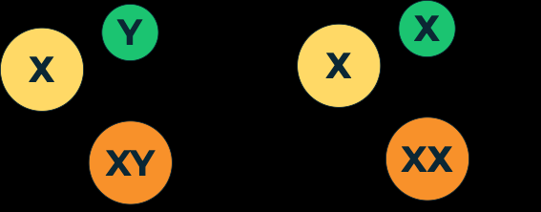
Jins genetikasi
Jins irsiy axborotning avlodlarga berilishi va nasl qoldirishni ta’minlaydigan hamda erkak va urg‘ochi organizmlarni farqlash imkonini beradigan belgi va tuzilmalar majmuyidir.

Slide 11
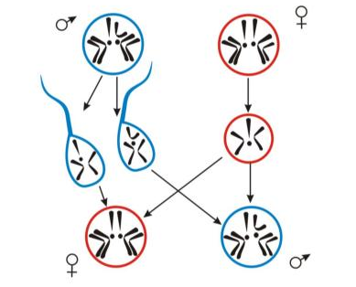
Jins genetikasi
Tirik organizmlarda ikki xil jins: urg‘ochi va erkak jins farq qilinadi.Organik olam evolutsiyasining ma’lum bosqichida yer yuzida ayrim jinsli organizmlar paydo bo‘lgan. Hayvonlarda jinsning belgilari morfologik, ﬁziologik, biokimyoviy xususiyatlari, murakkab xatti- harakatlari orqali namoyon boʻladi.

Slide 12
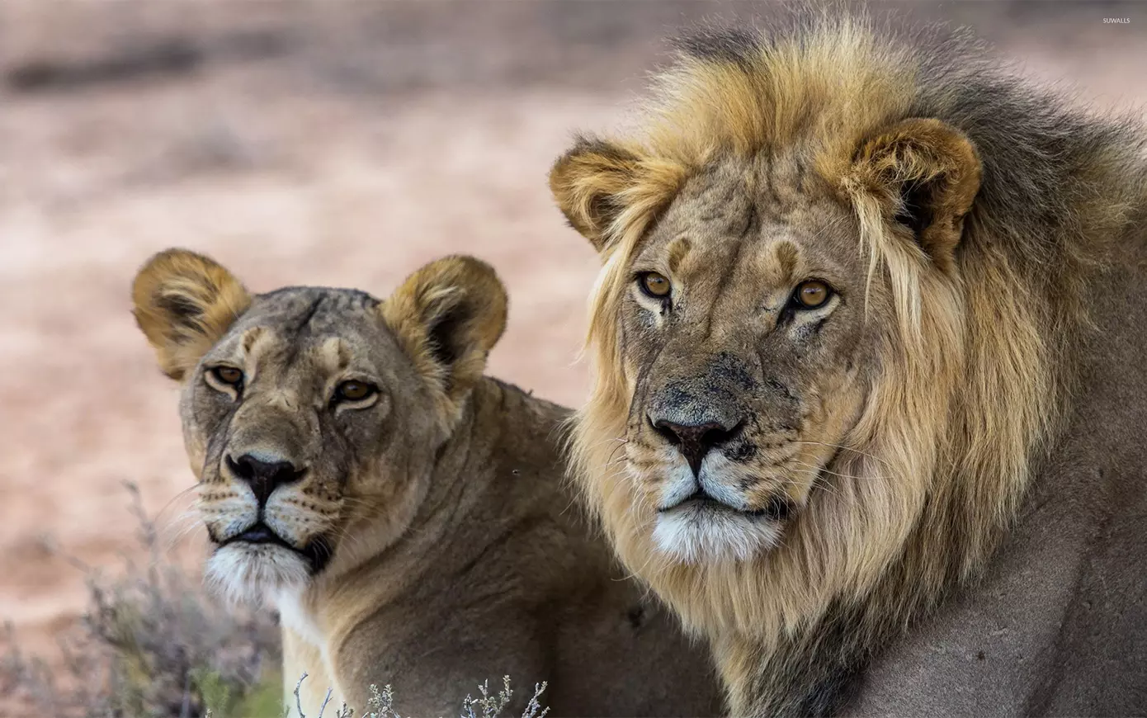

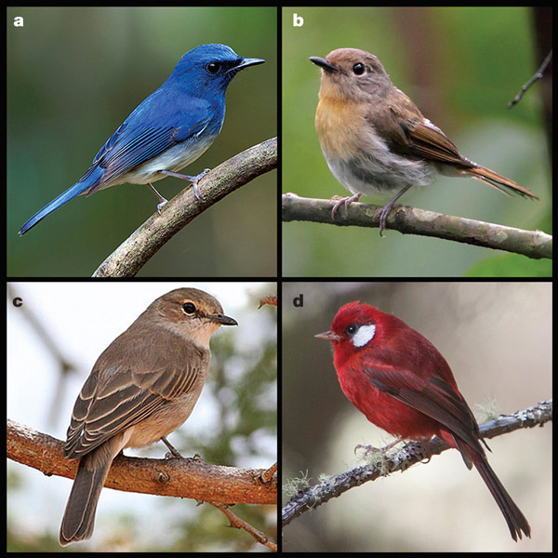
Jins genetikasi
Jinsiy belgilar birlamchi va ikkilamchi boʻladi. Birlamchi jinsiy belgilarni jinsiy organlar sistemasi ifoda etadi, ular gametalar hosil boʻlishi va urugʻlanishni taʼminlaydi. Ikkilamchi jinsiy belgilar gormonlar taʼsirida voyaga yetgan davrda rivojlanadi va hayot davomida saqlanadi. Masalan, qushlar va sutemizuvchi hayvonlarning erkagi gavdasining yirikligi, chiroyli bo‘lishi, odamlarda esa erkaklarda soqol-mo‘ylovning bo‘lishi, ovozning yo‘g‘on bo‘lishi.

Slide 13
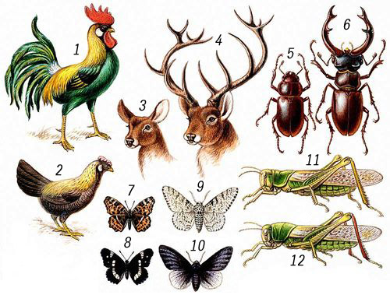
Jins genetikasi
Erkak va urg‘ochi organizmlarning tashqi ko‘rinishidagi farq jinsiy dimorﬁzm deyiladi. Jinsiy dimorﬁzm ko‘pgina hayvonlarda, odamda yaqqol ko‘zga tashlanadi. Odam, hayvon va о‘simliklarda jinslarning nisbati bir xil 1:1 bо‘ladi. Jins ko‘pincha urug‘lanish jarayonida ma’lum bo‘ladi. Jinsni aniqlashda kariotip asosiy rol o‘ynaydi. Har bir organizmning kariotipi har ikkala jinsda bir xil bo‘lgan xromosomalar – autosomalar, erkak va urg‘ochi jinslarni bir-biridan farq qilishini ta’minlaydigan xromosomalar – jinsiy xromosomalardan iborat. Masalan, drozoﬁla pashsha- sining kariotipi 6 ta autosoma va ikkita jinsiy xromasomadan iborat.

Slide 14
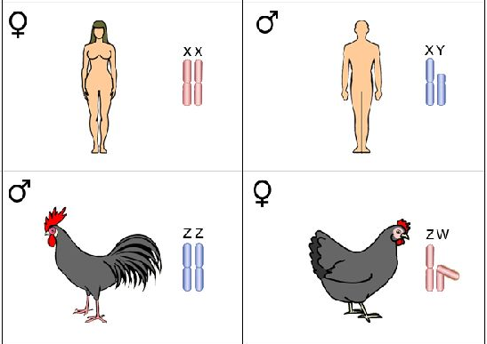
Jins genetikasi
Kariotipi bir xil jinsiy xromosomalarga ega, bir xil gametalar hosil qiladigan jins gomogametali jins deyiladi. Kariotipi har xil jinsiy xromosomalarga ega, har xil gametalar hosil qiladigan jins geterogametali jins deyiladi. Odam, sutemizuvchilar, ayrim hasharotlarning urg‘ochilari gomogametali, erkaklari geterogametali bo‘ladi. Qushlar, sudralib yuruvchilar va ayrim hasharotlarda esa aksincha, erkaklari gomogametali, urg‘ochisi geterogametali bo‘ladi.

Slide 15
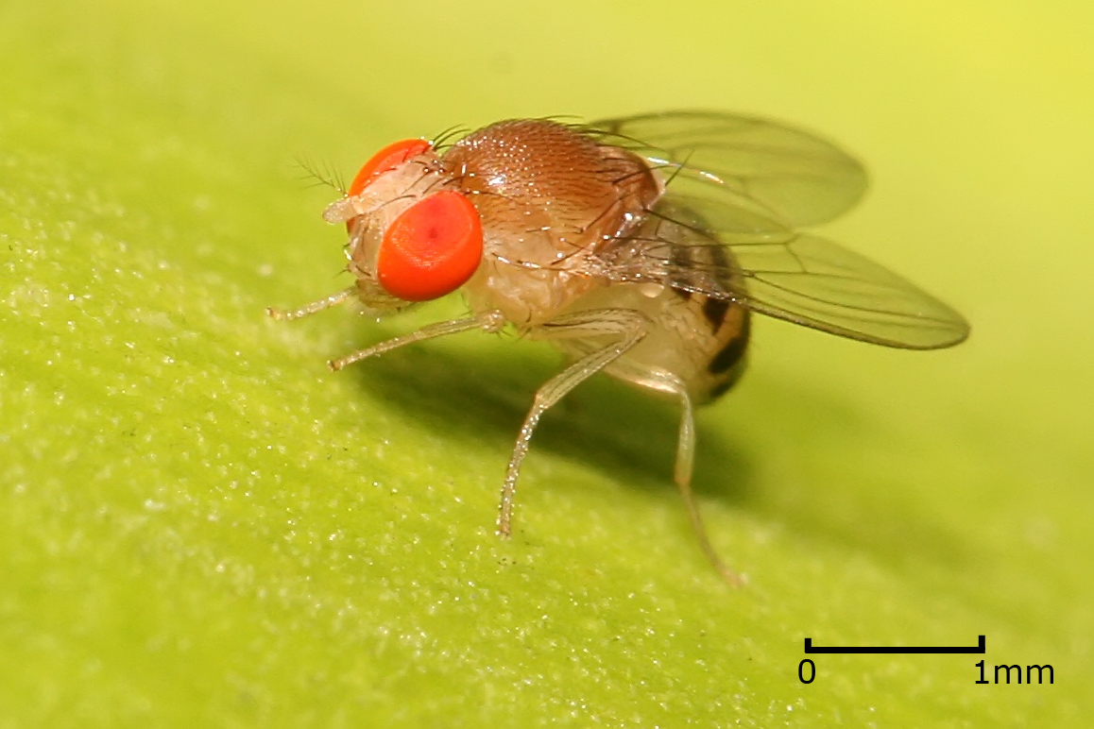
Jins genetikasi
1.Genetik belgilash:
Qizil –AA
Oq –aa
fen: oq qizil
P gen: XaX a x XAY
Gam: Xa X A
2. F1:
X A X a , XaY
Qizil urg’ochi oq erkak
Javob: 1ta Qizil urg’ochi , 1 ta oq erkak
Drozofila meva pashshasida ko’zning oq rangi x xromasomadagi retsessiv genga
bog ‘liq. Agar oq ko’zli urg’ochi pashsha qizil ko’zli erkak pashsha bilan
chatishtirilganda F1da ajralish qanday bo’ladi?

Slide 16
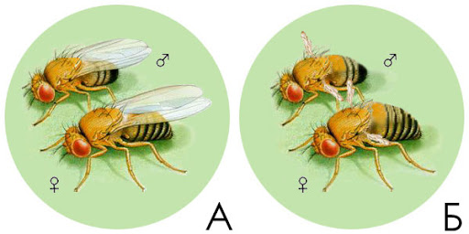
Jins genetikasi
1.Genetik belgilash:
Qizil –AA
Oq –aa
fen: oq qizil
P gen: XaX a x XAY
Gam: Xa X A.
F1:
XA Xa, XaY
Qizil urg’ochi oq erkak Endi F2ni olamiz. Buning uchun F1 avlodlarini o’zaro chatishtiramiz:
fen: qizil oq
P gen: XAX a x XaY
Gam: XA X a Xa Y
F1 X A Xa, XAY , XaXa, XaY
Qizil urg’ochi , qizil erkak, oq ko’z urg’ochi, oq ko’zli erkak
Qizil ko’zli gomozigota urg’ochi pashsha oq ko’zli erkak pashsha bilan
chatishtirilsa, F1 va F2da ko’z rangining nasldan –naslga o’tishi qanday bo’ladi?

Slide 17
Mustaqil bajarish uchun topshiriq
1.Bug`doy donining rangi ikki juft noallel kumulyativ polimer genlar faoliyatiga bog`liq. Oq va qizil rangli bug`doylar chatishtirilganda F2 da 6400 ta o`simlik olingan. Hosilning nechtasi och qizil rangda bo`ladi?
2. Tovuq oyog`ida patning bo`lishi ikki juft polimer nokumulyativ dominant genlarga bog`liq. Agar genotipda ulardan bittasi bo`lsa ham tovuq oyog`ida pat hosil bo`ladi. polimer genlar retsessiv holatda bo`lsa, pat rivojlanmaydi. Oyog`ida pati bor tovuq oyog`ida pati yo`q xo`roz bilan chatishtirilganda F1 da 120 ta digeterozigota parranda , F2 da 1120 ta parranda olingan F2 avlodning nechtasi keyingi bo`g`inda ajralish bermaydi?

